Slide 1
Sudoku Reader
Justine Bruns, Dennis Kempf
Gruppe E
Abschlusspräsentation - 28.01.2020
Notes:
Eigene Vorstellung (Name + Studiengang)

Slide 2
Gliederung
Problemstellung
Vorgehen
Demo
Fazit
Ausblick
Notes:
Gliederung nur kurz vorstellen

Slide 3
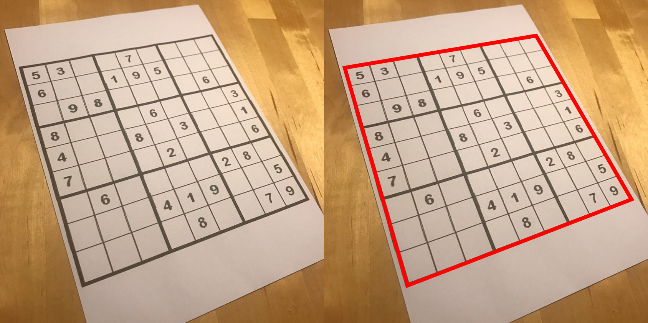
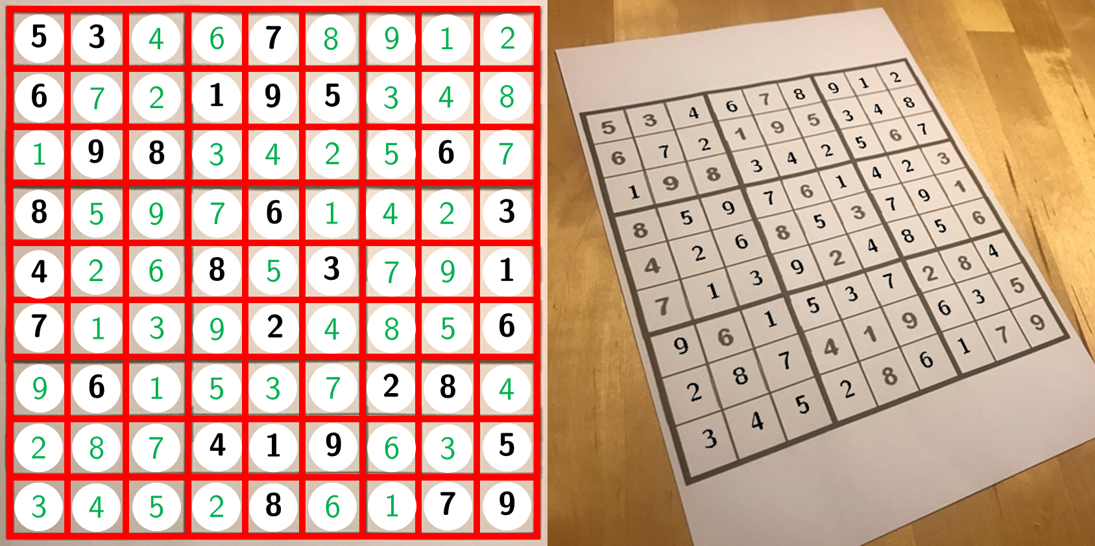

Problemstellung Ziel
Notes:
Ziel Sudoku erkennen und lösen (bedeutet: Erkennung den Bildes / Lösen des Rätsels)

Slide 4
Problemstellung Szenarien
Notes:
Um das Problem deutlicher zu machen sind mögliche Szenarien überlegt worden die ebenfalls helfen Arbeitsschritte darzustellen

Slide 5
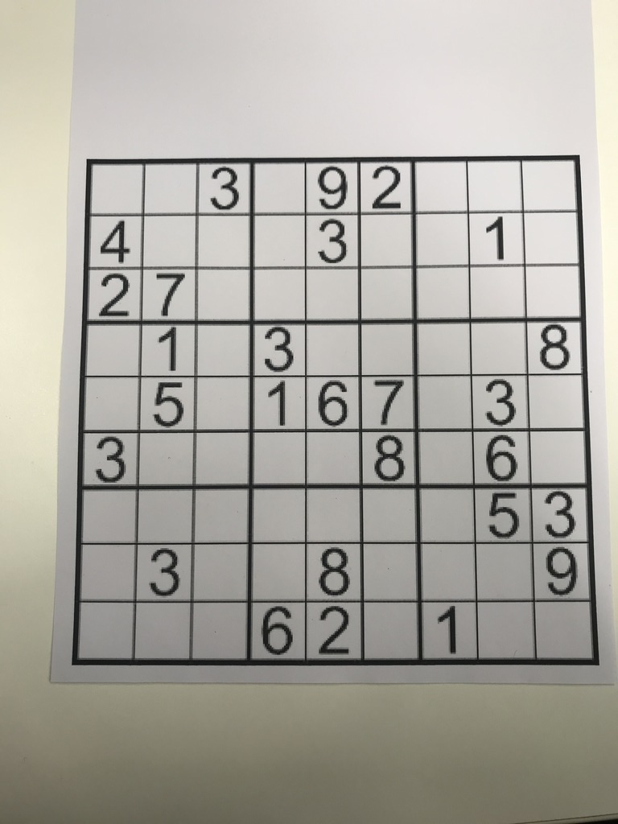
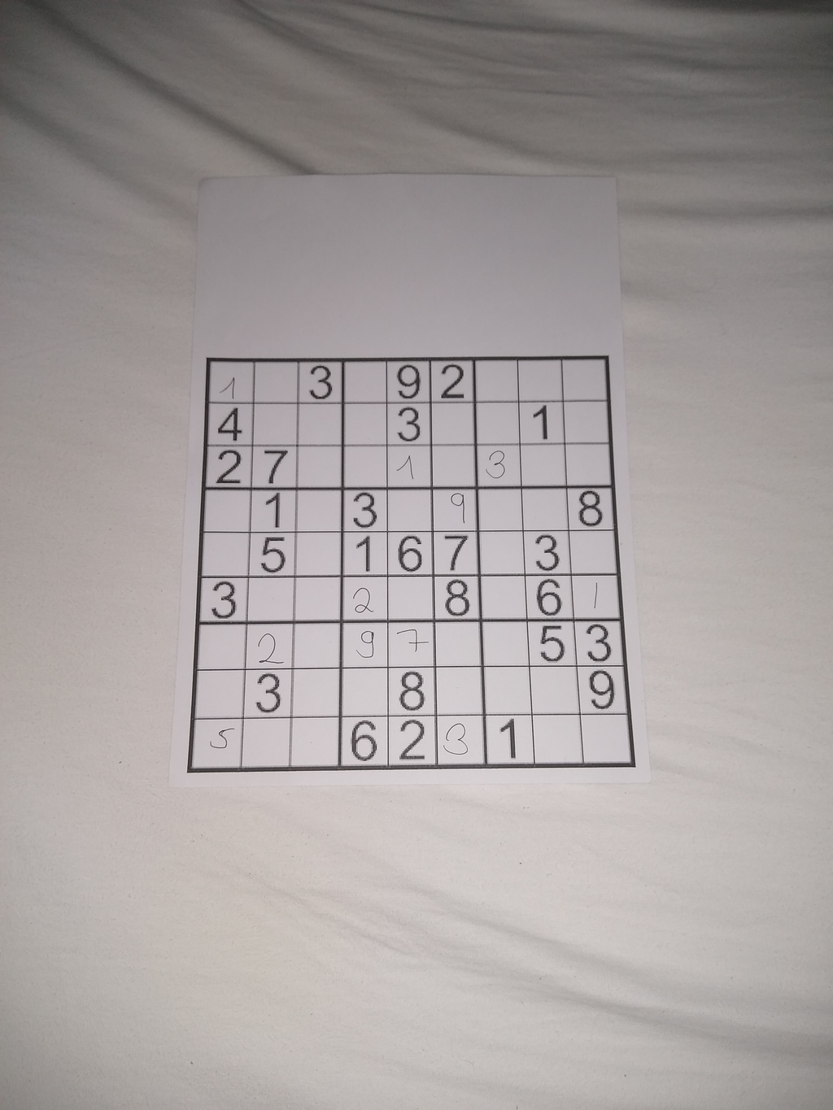
Problemstellung Szenarien
Nutzer benötigt Hilfestellung beim Lösen eines Rätsels
Noch keine eigenen Einträge
Eigene Einträge vorhanden
Notes:
Eigene Einträge: Handgeschrieben (Stift und Papier) oder Digital
-> Sudoku ist weiterhin lösbar
-> Fehlerhafte Einträge

Slide 6
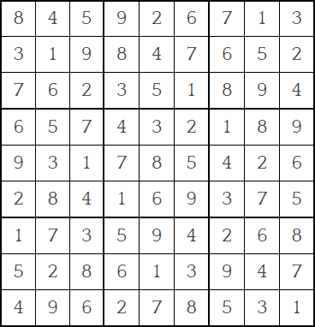
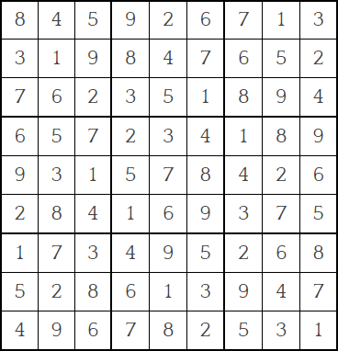
Problemstellung Szenarien
Nutzer benötigt Hilfestellung beim Lösen eines Rätsels
Noch keine eigenen Einträge
Eigene Einträge vorhanden
Verschiedene richtige Lösungen
Notes:
Selbes Rätsel mit verschiedienen RICHTIGEN Lösungen

Slide 7
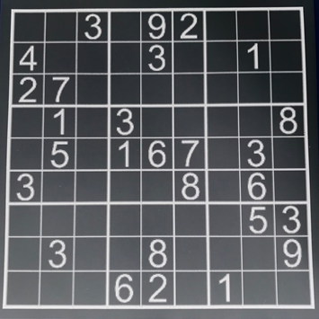
Problemstellung Szenarien
Nutzer benötigt Hilfestellung beim Lösen eines Rätsels
Noch keine eigenen Einträge
Eigene Einträge vorhanden
Verschiedene richtige Lösungen
Mehrfarbige Rätsel
Notes:
Dunkel auf Hell oder Hell auf Dunkel Szenario

Slide 8
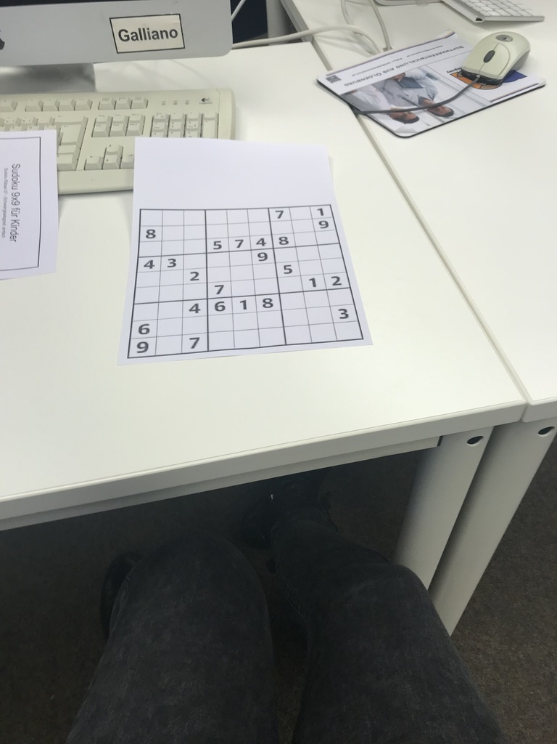
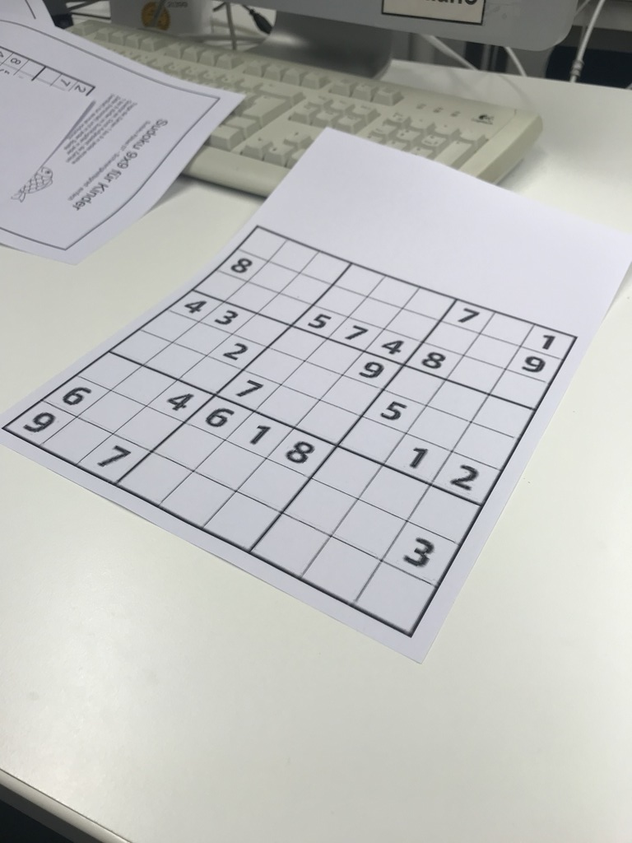
Problemstellung Szenarien
Nutzer benötigt Hilfestellung beim Lösen eines Rätsels
Noch keine eigenen Einträge
Eigene Einträge vorhanden
Verschiedene richtige Lösungen
Mehrfarbige Rätsel
Unterschiedliche Perspektiven
Notes:
Unterschiedliche Perspektiven wie dargestellt / Aus verschiedenen Winkeln aufgenommen / Nicht davon ausgehen, dass der Nutzer gerade von oben genau das Rätsel aufnimmt

Slide 9
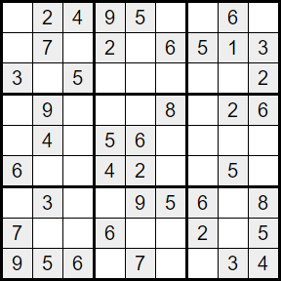
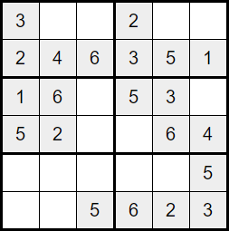
Problemstellung Szenarien
Nutzer benötigt Hilfestellung beim Lösen eines Rätsels
Noch keine eigenen Einträge
Eigene Einträge vorhanden
Verschiedene richtige Lösungen
Mehrfarbige Rätsel
Unterschiedliche Perspektiven
Verschiedene Anzahl an Feldern
Notes:
Klassisch 9x9, aber auch andere Größen denkbar / Regeln bleiben die gleichen

Slide 10
Problemstellung Einschränkungen
Nutzer benötigt Hilfestellung beim Lösen eines Rätsels
Noch keine eigenen Einträge
Eigene Einträge vorhanden
Verschiedene richtige Lösungen
Mehrfarbige Rätsel
Unterschiedliche Perspektiven
Verschiedene Anzahl an Feldern
Wir unterscheiden nicht zwischen hangeschriebenen und computergenerierten Ziffern.
Notes:
Für die Szenarien einige Einschränkungen vornehmen / Innerhalb dieses Projektes nicht alles umsetzbar

Slide 11
Problemstellung Einschränkungen
Nutzer benötigt Hilfestellung beim Lösen eines Rätsels
Noch keine eigenen Einträge
Eigene Einträge vorhanden
Verschiedene richtige Lösungen
Mehrfarbige Rätsel
Unterschiedliche Perspektiven
Verschiedene Anzahl an Feldern
Wir betrachten nur die erste gefundene Lösung des Sudoku Solvers.
Notes:
- Es existieren Sudokus mit mehreren Lösungen
- Sudokus mit genau einer Lösung werden „Proper Sudokus“ genannt

Slide 12
Problemstellung Einschränkungen
Nutzer benötigt Hilfestellung beim Lösen eines Rätsels
Noch keine eigenen Einträge
Eigene Einträge vorhanden
Verschiedene richtige Lösungen
Mehrfarbige Rätsel
Unterschiedliche Perspektiven
Verschiedene Anzahl an Feldern
Wir nehmen an, dass Sudoku-Rätsel immer schwarz auf weiß (oder zumindest dunkel auf hell) dargestellt werden.
Notes:
Annahme: dunkel auf hell

Slide 13
Problemstellung Einschränkungen
Nutzer benötigt Hilfestellung beim Lösen eines Rätsels
Noch keine eigenen Einträge
Eigene Einträge vorhanden
Verschiedene richtige Lösungen
Mehrfarbige Rätsel
Unterschiedliche Perspektiven
Verschiedene Anzahl an Feldern
Sudoku-Rätsel dürfen nicht kopfüber oder um mehr als 45° gedreht fotografiert werden.

Slide 14
Problemstellung Einschränkungen
Nutzer benötigt Hilfestellung beim Lösen eines Rätsels
Noch keine eigenen Einträge
Eigene Einträge vorhanden
Verschiedene richtige Lösungen
Mehrfarbige Rätsel
Unterschiedliche Perspektiven
Verschiedene Anzahl an Feldern
Wir nehmen an, dass jedes Sudoku-Rätsel eine Größe von 9x9 besitzt.

Slide 15
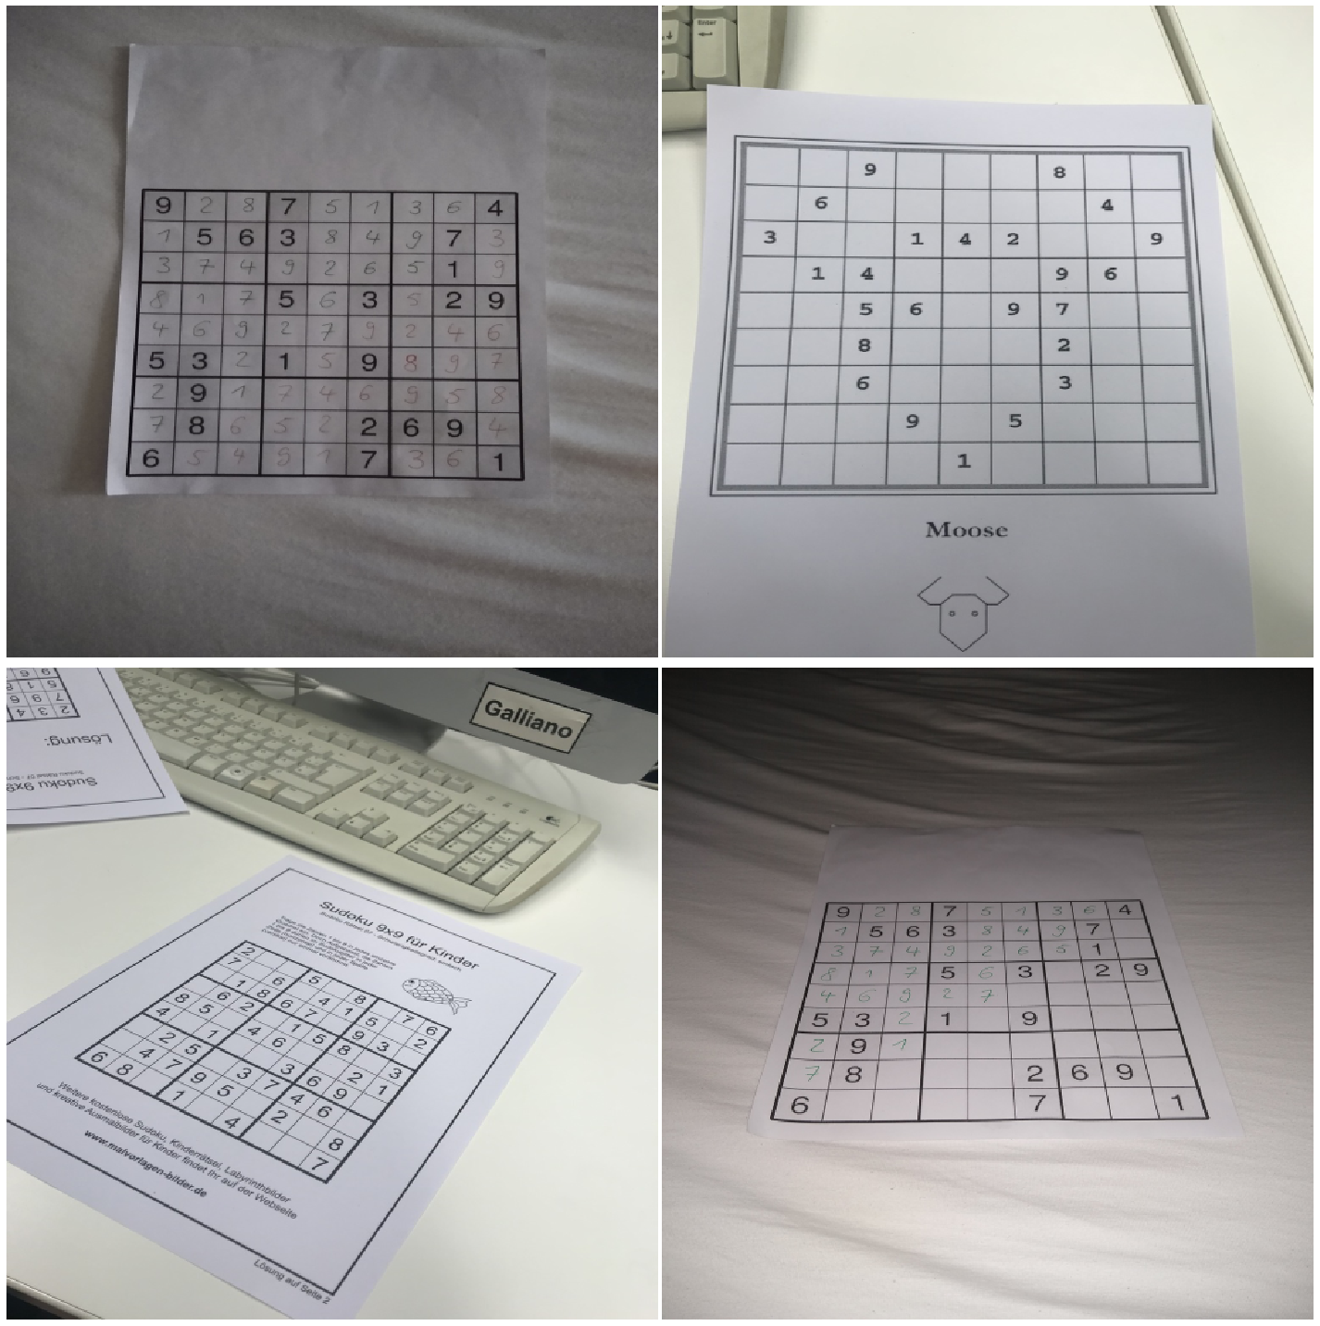
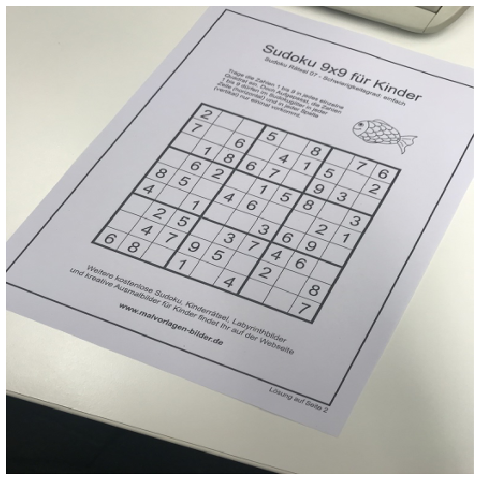
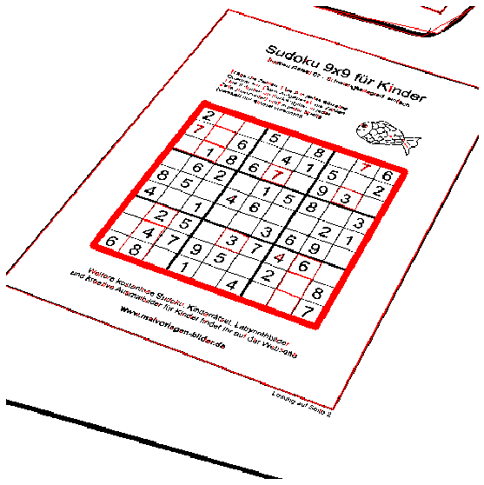
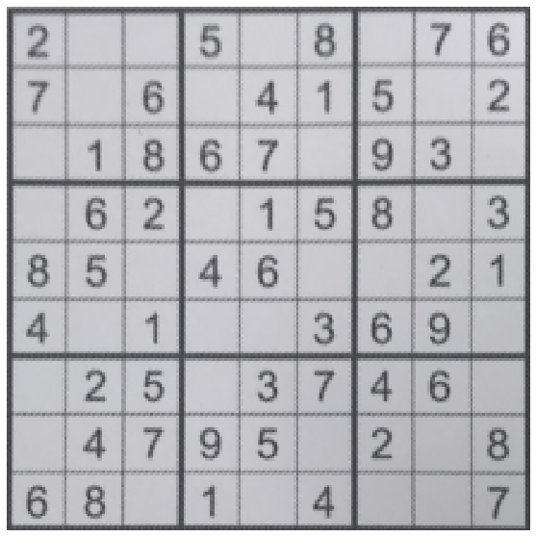
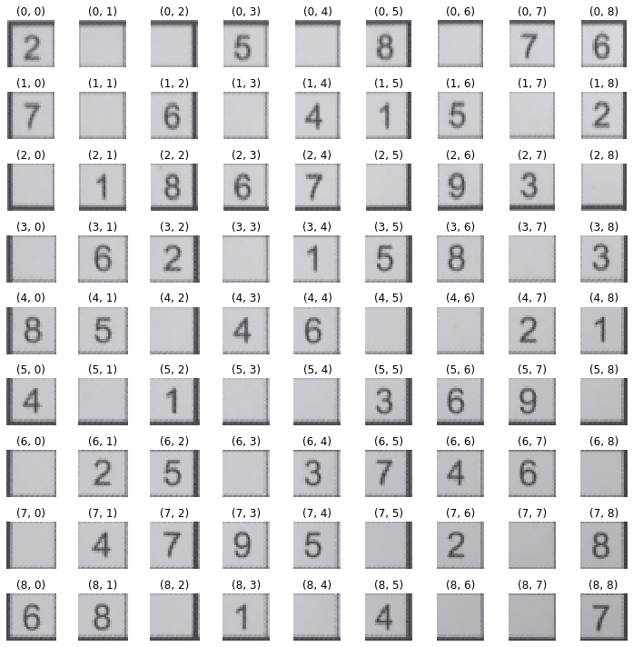
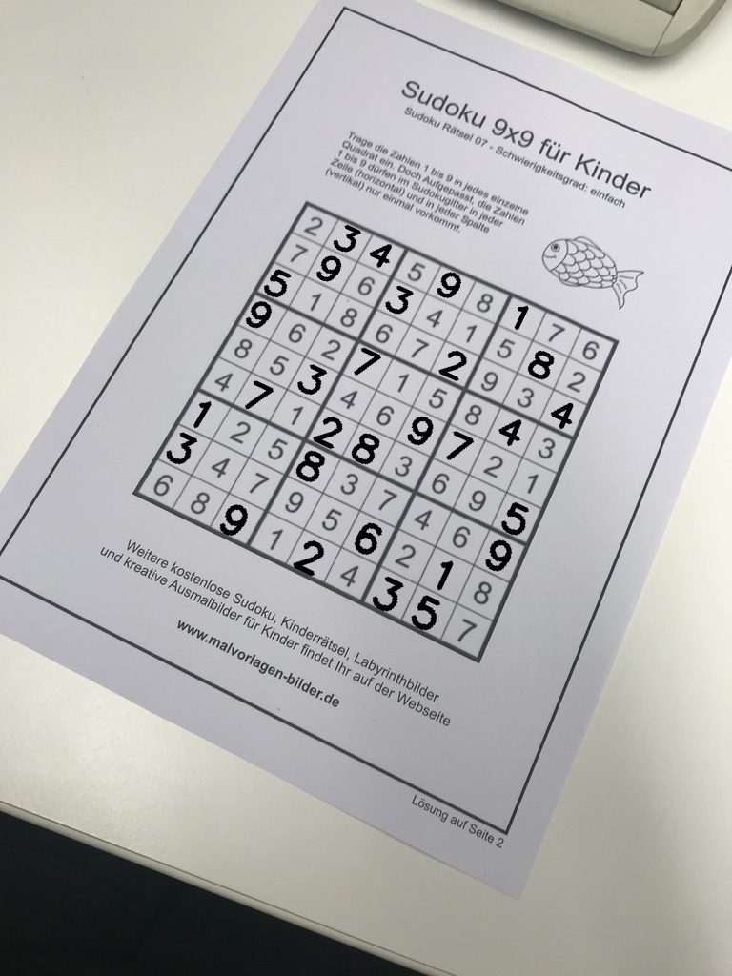
Vorgehen
Akquisition des Datensatzes
1.
Erkennung des Sudoku-Rätsels
2.
Korrektur der Kameraperspektive
3.
4.
5.
6.
Extraktion der Sudoku-Zellen
Erkennung der Ziffern
Lösen der Rätsels
Darstellung der Lösung
0.
2 0 0 5 0 8 0 7 6
7 0 6 0 4 1 5 0 2
0 1 8 6 7 0 9 3 0
0 6 2 0 1 5 8 0 3
8 5 0 4 6 0 0 2 1
4 0 1 0 0 3 6 9 0
0 2 5 0 3 7 4 6 0
0 4 7 9 5 0 2 0 8
6 8 0 1 0 4 0 0 7
2 3 4 5 9 8 1 7 6
7 9 6 3 4 1 5 8 2
5 1 8 6 7 2 9 3 4
9 6 2 7 1 5 8 4 3
8 5 3 4 6 9 7 2 1
4 7 1 2 8 3 6 9 5
1 2 5 8 3 7 4 6 9
3 4 7 9 5 6 2 1 8
6 8 9 1 2 4 3 5 7

Slide 16
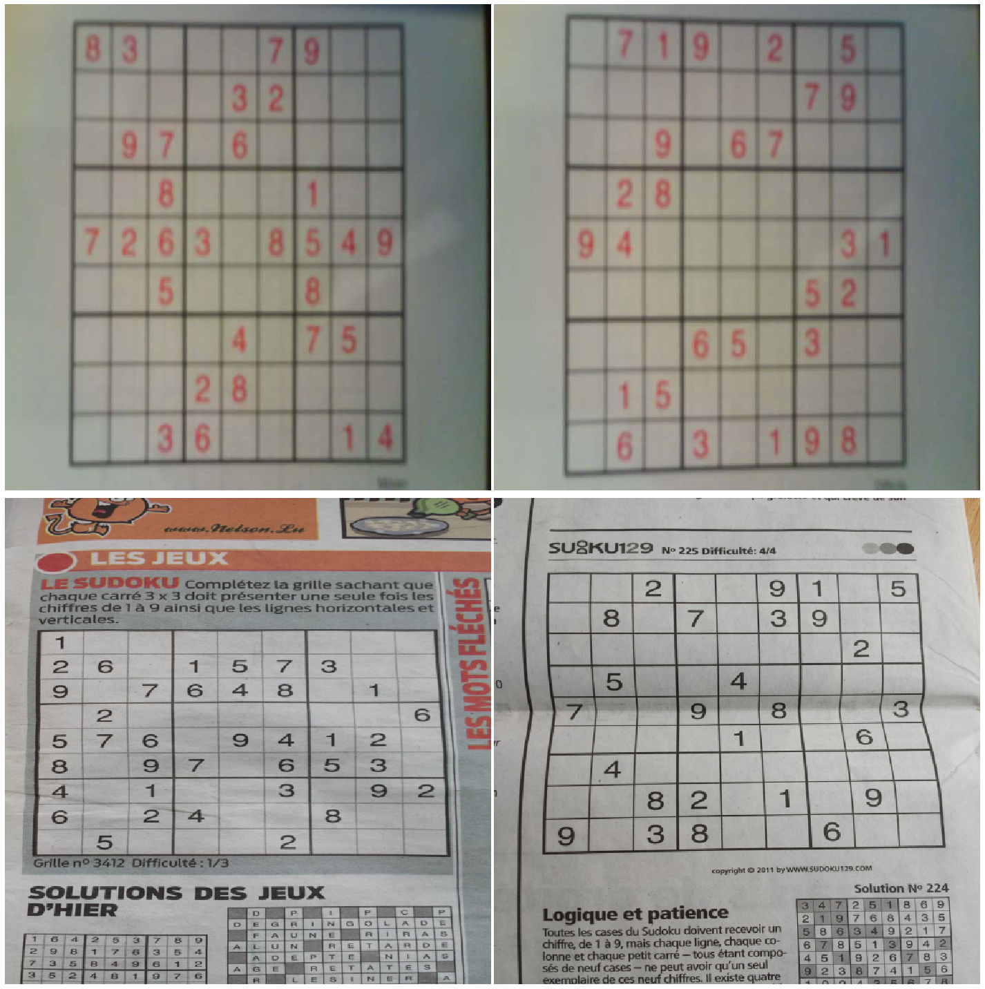
Vorgehen Akquisition des Datensatzes
Datensatz aus GitHub
200 Bilder mit Labels [1]
Eigener Datensatz
292 Bilder mit Labels

Slide 17
Vorgehen Akquisition des Datensatzes
Bilddateien
Abgebildete Ziffern (0 bis 9)
Art der Ziffern (handgeschrieben oder computergeneriert)
digits.txt
classes.txt
1 0 3 0 9 2 0 0 0
4 0 0 0 3 0 0 1 0
2 7 0 0 1 0 3 0 0
0 1 0 3 0 9 0 0 8
0 5 0 1 6 7 0 3 0
3 0 0 2 0 8 0 6 1
0 2 0 9 7 0 0 5 3
0 3 0 0 8 0 0 0 9
5 0 0 6 2 3 1 0 0
H E C E C C E E E
C E E E C E E C E
C C E E H E H E E
E C E C E H E E C
E C E C C C E C E
C E E H E C E C H
E H E H H E E C C
E C E E C E E E C
H E E C C H C E E
E: Empty
C: Computer-generated
H: Handwritten
0: Leeres Feld
1-9: Ziffer

Slide 18
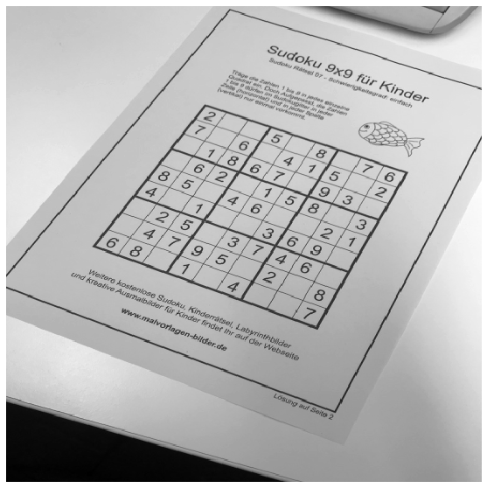
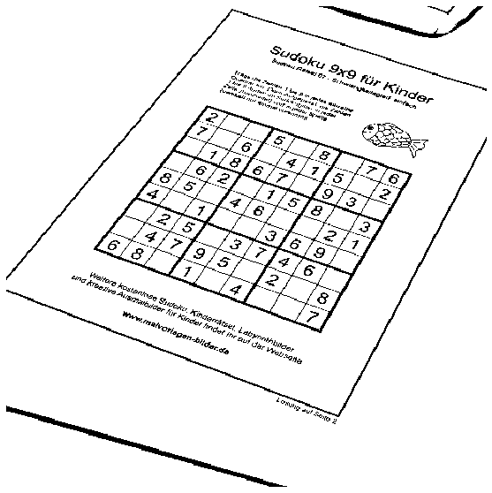
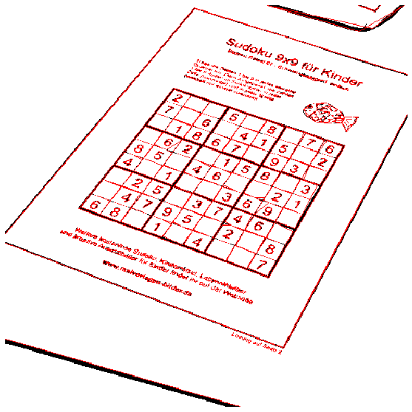
Vorgehen Erkennung des Sudoku-Rätsels
Thresholding
Konturerkennung
Graustufen
Konturdetektion

Slide 19
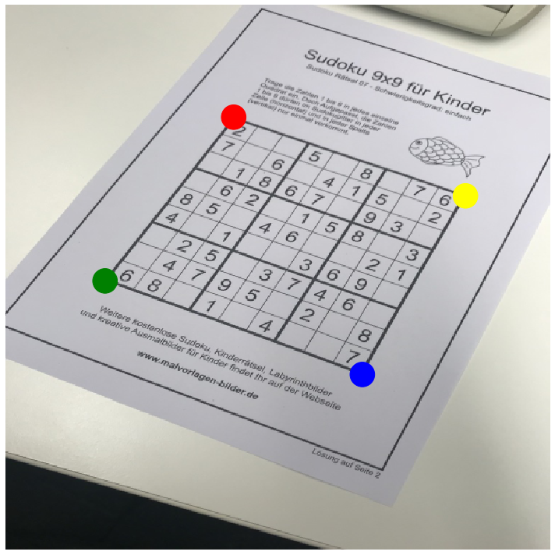
Vorgehen Korrektur der Kameraperspektive
Eckpunkte finden
Zielpunkte definieren
Transformationsmatrix über Eck- und Zielpunkt berechnen
Transformationsmatrix auf Quellbild anwenden
Perspektivische Transformation

Slide 20
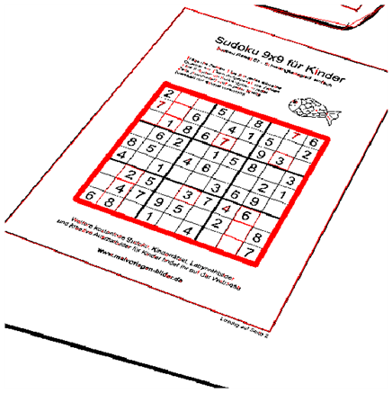
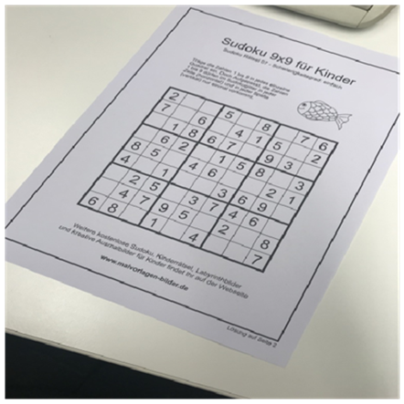
Vorgehen Korrektur der Kameraperspektive
Eckpunkte finden
Zielpunkte definieren
Transformationsmatrix über Eck- und Zielpunkt berechnen
Transformationsmatrix auf Quellbild anwenden
Perspektivische Transformation

Slide 21
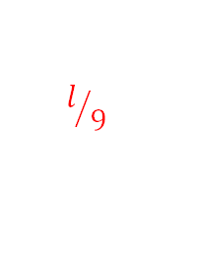


Vorgehen Extraktion der Sudoku-Zellen
$$l$$
$$l/9$$
$$l/9$$
$$l$$

Slide 22
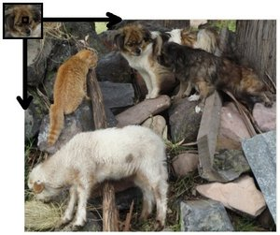
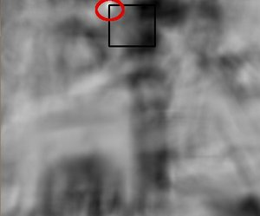
Vorgehen Erkennung der Ziffern
Erster Ansatz: Template Matching
[2]
[2]

Slide 23
Vorgehen Erkennung der Ziffern
Probleme beim Template Matching:
Ergebnis hängt stark von den verwendeten Templates ab
Handgeschriebene Ziffern können nur schwer klassifiziert werden
Grundsätzlich nicht rotations/skalierungsinvariant

Slide 24
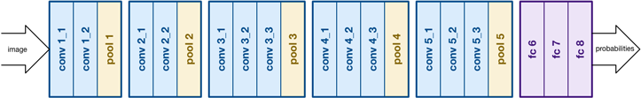
Vorgehen Erkennung der Ziffern
Einsatz von Convolutional Neural Networks
Architektur inspiriert von VGGNet (2014)
[3]

Slide 25
Vorgehen Erkennung der Ziffern
Verschiedene Trainingsansätze
MNIST
MNIST (augmentiert)
Unser Sudoku Datensatz
Unser Sudoku Datensatz (augmentiert)
Transfer Learning
Netzwerk auf MNIST vortrainiert
Letzte Schicht auf unseren Datensatz optimiert
Ensemble Learning
Durchschnitt von 10 relativ „schwachen“ Netzwerken

Slide 26
Vorgehen Erkennung der Ziffern
Verschiedene Trainingsansätze
MNIST 12% Genauigkeit
MNIST (augmentiert) 71% Genauigkeit
Unser Sudoku Datensatz 94% Genauigkeit
Unser Sudoku Datensatz (augmentiert) 95% Genauigkeit
Transfer Learning 91% Genauigkeit
Netzwerk auf MNIST vortrainiert
Letzte Schicht auf unseren Datensatz optimiert
Ensemble Learning 92% Genauigkeit
Durchschnitt von 10 relativ „schwachen“ Netzwerken

Slide 27
Vorgehen Erkennung der Ziffern
Verschiedene Trainingsansätze
MNIST 12% Genauigkeit
MNIST (augmentiert) 71% Genauigkeit
Unser Sudoku Datensatz 94% Genauigkeit
Unser Sudoku Datensatz (augmentiert) 95% Genauigkeit
Transfer Learning 91% Genauigkeit
Netzwerk auf MNIST vortrainiert
Letzte Schicht auf unseren Datensatz optimiert
Ensemble Learning 92% Genauigkeit
Durchschnitt von 10 relativ „schwachen“ Netzwerken

Slide 28
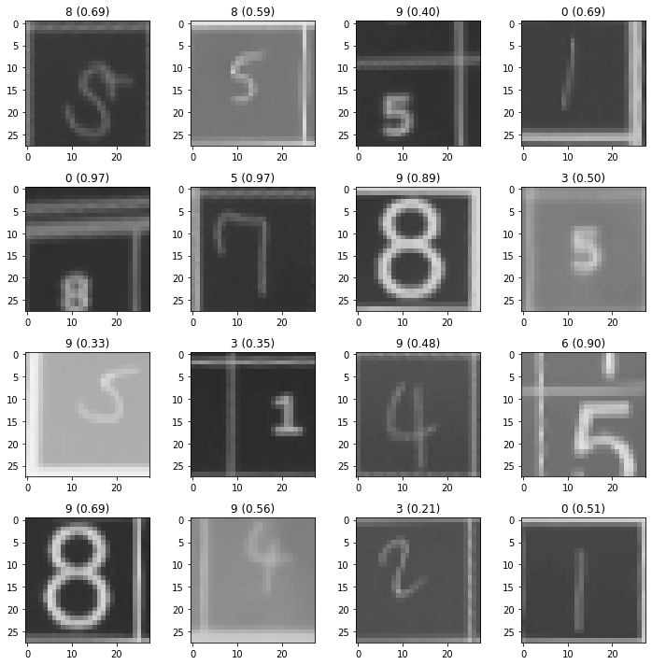
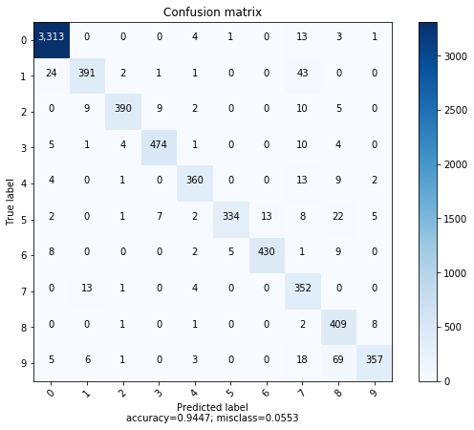
Vorgehen Erkennung der Ziffern

Slide 29
Vorgehen Lösen des Rätsels
2 0 0 5 0 8 0 7 6
7 0 6 0 4 1 5 0 2
0 1 8 6 7 0 9 3 0
0 6 2 0 1 5 8 0 3
8 5 0 4 6 0 0 2 1
4 0 1 0 0 3 6 9 0
0 2 5 0 3 7 4 6 0
0 4 7 9 5 0 2 0 8
6 8 0 1 0 4 0 0 7
Erster Ansatz: Bruteforce mit Backtracking
Versucht alle möglichen Zahlenkombinationen
Problem: Sehr zeitaufwändig (nicht echtzeitfähig)
Zweiter Ansatz: Erweiterter Algorithmus
https://github.com/jjallan/sudoku
Formuliert Sudoku Rätsel als Exact Cover Problem
Basiert auf Donald Knuths Algorithm X
Deutlich schneller
?
2 3 4 5 9 8 1 7 6
7 9 6 3 4 1 5 8 2
5 1 8 6 7 2 9 3 4
9 6 2 7 1 5 8 4 3
8 5 3 4 6 9 7 2 1
4 7 1 2 8 3 6 9 5
1 2 5 8 3 7 4 6 9
3 4 7 9 5 6 2 1 8
6 8 9 1 2 4 3 5 7

Slide 30
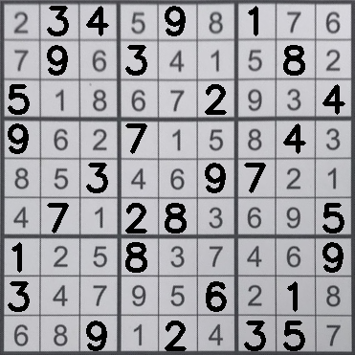
Vorgehen Darstellung der Lösung
Solver Output
2 3 4 5 9 8 1 7 6
7 9 6 3 4 1 5 8 2
5 1 8 6 7 2 9 3 4
9 6 2 7 1 5 8 4 3
8 5 3 4 6 9 7 2 1
4 7 1 2 8 3 6 9 5
1 2 5 8 3 7 4 6 9
3 4 7 9 5 6 2 1 8
6 8 9 1 2 4 3 5 7
+
Ziffern zeichnen

Slide 31
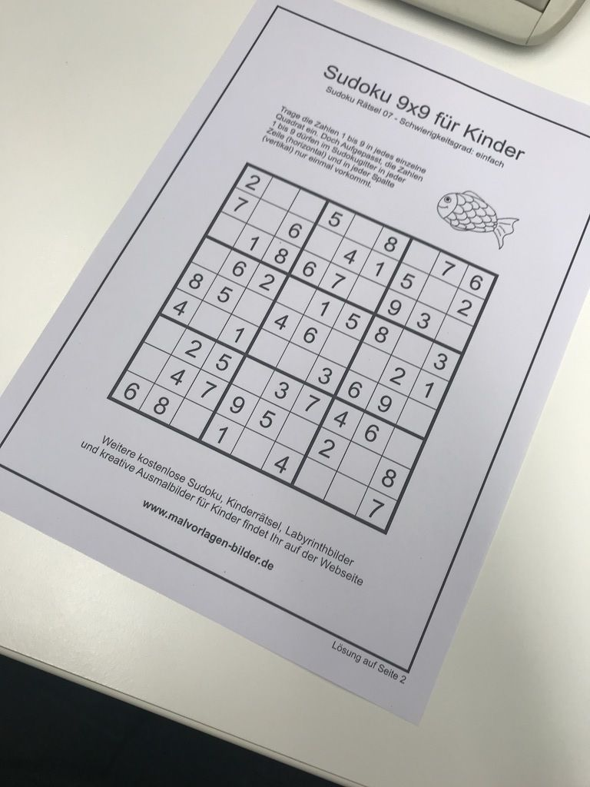
Vorgehen Darstellung der Lösung
+
Inverse perspektivische Transformation

Slide 32

Demo

Slide 33
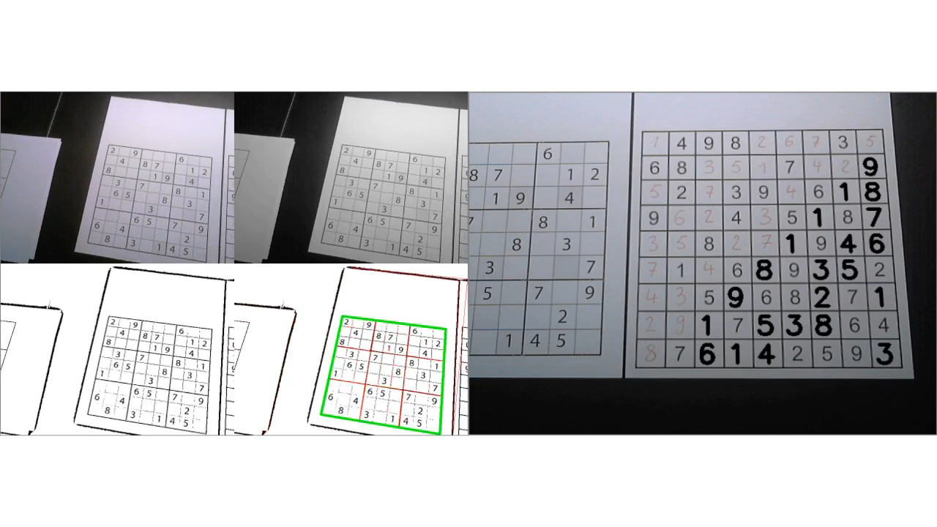
Input
Grayscale
AR Overlay
Contours
Detection

Slide 34
Fazit
Viele Schritte mit klassischen Methoden sehr gut realisierbar
Einsatz von Template Matching für die zuverlässige Erkennung von handgeschriebenen Ziffern sehr aufwändig
Auch kleine CNNs können gute Ergebnisse in der Klassifikation von handgeschriebenen und computergenerierten Zahlen liefern

Slide 35
Ausblick
Zwischen handgeschriebenen und computergenerierten Zahlen unterscheiden
Prüfen ob eigene handgeschriebene Zahlen richtig sind
Eigene Lösung ggf. vom Solver korrigieren lassen
Erkennung ist robust gegenüber farbigen Rätseln
Auch gedrehte Rätsel werden korrekt erkannt und gelöst
Automatische Erkennung der Felderanzahl (z. B. 7x7 oder 8x8)

Slide 36
Danke für eure Aufmerksamkeit

Slide 37
Quellen
[1] https://github.com/wichtounet/sudoku_dataset (letzter Aufruf: 19.01.2020)
[2] https://docs.opencv.org/2.4/doc/tutorials/imgproc/histograms/template_matching/template_matching.html (letzter Aufruf: 21.01.2020)
[3] https://machinethink.net/blog/convolutional-neural-networks-on-the-iphone-with-vggnet/ (letzter Aufruf: 21.01.2020)

